Slide 1
LE LEGGI DEL MOTO E GLI AUTOVEICOLI – PARTE 1

Slide 2

LE DOMANDE
QUALI SONO LE LEGGI CHE REGOLANO IL MOTO DEI CORPI?
PERCHÉ È UTILE CONOSCERE LE LEGGI DEL MOTO?
COME POSSIAMO MIGLIORARE LA SICUREZZA STRADALE APPLICANDO LE LEGGI DEL MOTO?

Slide 3
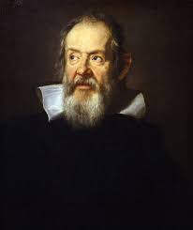
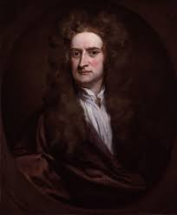
I FONDATORI DELLA MECCANICA
GALILEO GALILEI (1564-1642)
ISAAC NEWTON (1642-1726)

Slide 4

LA MECCANICA
La meccanica studia il moto dei corpi.
Essa si suddivide in due parti: cinematica e dinamica.
Con la cinematica si trovano le leggi che descrivono il moto senza indagare sulle cause che provocano il moto stesso.
Con la dinamica si studiano le cause che possono incidere sul movimento.

Slide 5
REGOLA 1
I fenomeni reali, complessi, possono essere studiati con un processo di idealizzazione in cui
Non si dà nulla per scontato
Si scompongono i problemi in problemi elementari
Si procede dal caso più semplice al più complesso

Slide 6
REGOLA 2
L’esperimento, ha il ruolo di testare delle ipotesi che il ricercatore vuole sottoporre a verifica.
Sono ammessi anche esperimenti “mentali”, non realizzati materialmente: per esempio un ascensore in caduta libera, o un grave lasciato cadere sulla Luna…

Slide 7

REGOLA 3
Per descrivere i fenomeni si utilizzano leggi matematiche.

Slide 8
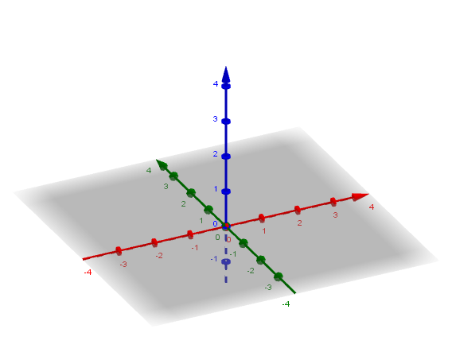
PREMESSA
Un corpo è in quiete se non varia la sua posizione nel riferimento che è stato fissato, è in moto se in un certo tempo varia la sua posizione rispetto agli assi di riferimento.
Quindi che un oggetto può essere considerato contemporaneamente in quiete o in moto se si considerano sistemi di riferimento diversi.

Slide 9
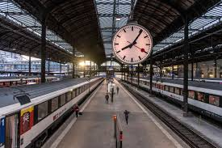
FISICA E GEOMETRIA
In molte cose la Fisica e la Geometria hanno approcci simili (per esempio nell’analisi dimensionale).
Una differenza fondamentale: nei riferimenti fisici deve essere sempre attivo un orologio «solidale»

Slide 10
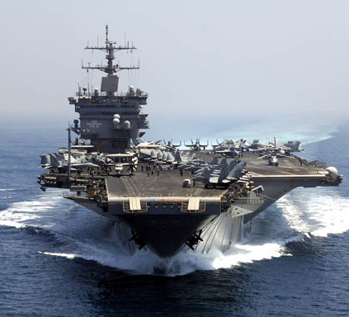
UNA SEMPLIFICAZIONE UTILE
Una semplificazione molto utile è quella del punto materiale: nei problemi di cinematica immaginiamo che i corpi siano “puntiformi”, nel senso che le loro dimensioni non influiscono.

Slide 11
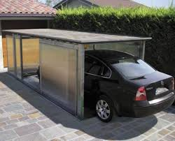
NON SOLO PUNTI MATERIALI
ATTENZIONE
OCCHIO ALLE FIANCATE!
Non sempre il modello del punto materiale funziona. In certe situazioni bisogna valutare tutta l’estensione di un corpo

Slide 12
LE GRANDEZZE FONDAMENTALI
Le grandezze fondamentali della cinematica sono lo spazio e il tempo.
L’unità di misura standard dello spazio è il metro (simbolo m), nella pratica si usa spesso anche il chilometro (simbolo km) che equivale a 1000 metri.
L’unità di misura del tempo è il secondo (simbolo s). Nei problemi pratici si usa anche l’unità di misura ora (simbolo h).

Slide 13
IL MOTO RETTILINEO UNIFORME
Il moto più semplice che si possa realizzare è quello di un punto materiale che si muova in linea retta percorrendo spazi uguali in tempi uguali, comunque piccoli.
Si tratta di un moto ideale, che prende il nome di moto rettilineo uniforme.
In questo caso è costante il rapporto fra spazio percorso e tempo impiegato a percorrerlo, a questa costante si dà il nome di velocità.

Slide 14
LA VELOCITÀ
La velocità, v, è una grandezza derivata nel senso che è ricavata da altre grandezze fondamentali, lo spazio (s) e il tempo (t).
L’unità di misura della velocità è m/s; in pratica si usa anche l’unità km/h.
Si passa da metri al secondo a chilometri l’ora moltiplicando per il fattore di conversione 3,6.

Slide 15
LEGGI DEL MOTO RETTILINEO UNIFORME
v velocità
s spazio
s con zero spazio iniziale
t tempo

Slide 16
LA VELOCITÀ MEDIA
Nella realtà terrestre il moto rettilineo uniforme è un’astrazione riferita a intervalli di tempo limitati.
Si introduce perciò il concetto di velocità media.
È importante notare che, in generale, la velocità media in un tratto non coincide con la media delle velocità.

Slide 17
CI SONO ANCHE I SEGNI
Nei problemi il tempo t si considera solo positivo, mentre lo spazio può essere negativo, nel senso che il punto materiale si può spostare in avanti (segno più) rispetto all’origine del riferimento, o indietro (segno meno).
Di conseguenza anche la velocità può essere positiva o negativa.

Slide 18
L’ACCELERAZIONE
Fra i moti in cui un punto materiale ha velocità variabile il più semplice è quello nel quale la velocità aumenta, o diminuisce di quantità uguali in tempi uguali o come, si usa dire, varia uniformemente.
Il rapporto, costante se il moto è uniformemente vario, fra velocità e tempo si definisce accelerazione.

Slide 19
UNITÀ DI MISURA
L’unità di misura standard per l’accelerazione è m/s/s (metro al secondo per secondo o metro al secondo quadrato). Nella pratica si usa anche km/h/s (chilometro l’ora per secondo) .
Tenendo conto del sistema di riferimento si definisce meglio

Slide 20
LEGGI DEL MOTO ACCELERATO
a accelerazione (negativa o positiva)
v con zero velocità iniziale
v velocità (positiva o negativa)
s spazio
s con zero spazio iniziale
t tempo

Slide 21
IL MOTO ACCELERATO «NATURALE»
Il moto uniformemente accelerato con cui abbiamo quotidianamente contatto è quello di caduta dei gravi. Se siamo nelle vicinanze delle superficie terrestre e lasciamo che un corpo si muova liberamente esso cade, nella direzione che congiunge il punto di partenza col centro della Terra.

Slide 22
PRIMO PRINCIPIO DELLA DINAMICA
In un sistema di riferimento inerziale, un corpo non soggetto a forze esterne, persiste nel suo stato di quiete o di moto rettilineo uniforme.

Slide 23
DEFINIZIONE DI FORZA
Una forza è una causa capace di modificare lo stato di moto o di quiete di un corpo o di deformarlo.
Una forza non equilibrata produce sempre un’accelerazione.
Una velocità costante presuppone sempre assenza di forze o forze che si fanno equilibrio.

Slide 24
UNA FORZA FAMILIARE
Tutti corpi nei pressi della superficie terrestre sono soggetti ad una forza costante, diretta verso il centro della Terra, che imprime al corpo un’accelerazione costante g di 9,81 m/s/s.
La stessa proprietà vale sugli altri corpi celesti, ma il valore dell’accelerazione è una caratteristica dei singoli pianeti; sulla Luna, per esempio, vale 1,62 m/s/s

Slide 25
MASSA
La massa è una grandezza fondamentale, come lo spazio e il tempo, la sua unità di misura è il chilogrammo (Kg).

Slide 26
SECONDO PRINCIPIO DELLA DINAMICA
Nel moto di un punto materiale la forza è, in ogni punto e in ogni istante, proporzionale all’accelerazione; inoltre forza e accelerazione, in quanto vettori, hanno la stessa linea di azione e lo stesso verso.

Slide 27
FORZA
La forza è una grandezza derivata, data dimensionalmente da una massa per una lunghezza per un tempo alla meno 2.
L’unità di misura della forza è il Newton.

Slide 28
DEFINIZIONE DI NEWTON
Un Newton è la forza necessaria per imprimere a un corpo di massa un chilogrammo l’accelerazione di un metro al secondo quadrato.
Ci vuole una forza di quasi 10 N per tenere sospeso in aria un corpo di 1 kg

Slide 29
UNA RISPOSTA
Le leggi del moto del punto materiale su una retta, avendo una forma matematica molto precisa, permettono di spiegare e soprattutto di fare previsioni.

Slide 30
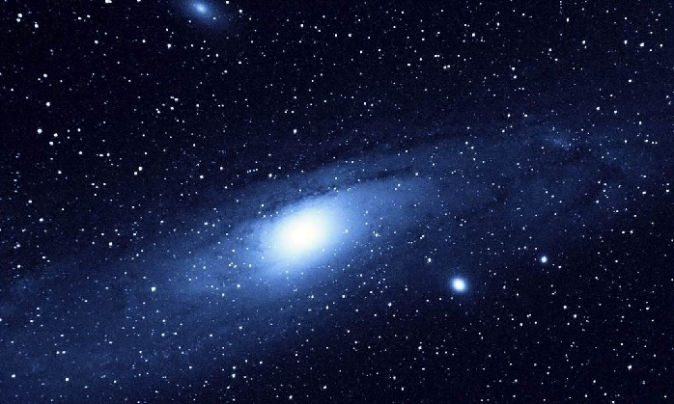
NON SOLO MODELLI IDEALI
Se sulla Terra si è costretti a fare molte semplificazioni per ricavare le leggi del moto, quello che accade nello spazio intergalattico è molto vicino al modello ideale.

